Slide 1
当クリニックでは、免疫の状態を測定できます!!
ー新型コロナに罹りやすいかどうかも判定可能です ー
くまもと免疫統合医療クリニック
赤木純児
くまもと免疫統合医療クリニック

Slide 2
血液検査で、キラーT細胞と悪玉キラーT細胞を測定します
Tim3
PD-1
老化
ガン etc
キラーT細胞
悪玉キラーT細胞
くまもと免疫統合医療クリニック

Slide 3
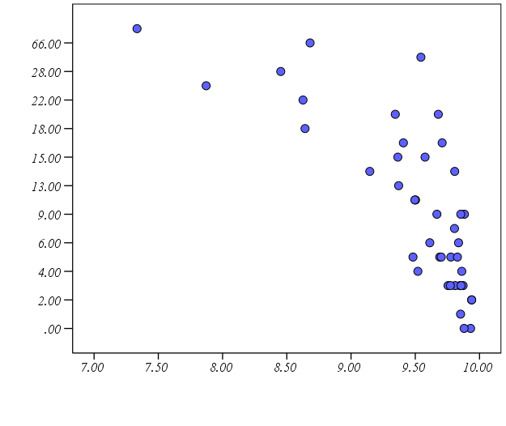
キラーT細胞と悪玉キラーT細胞は逆相関関係
悪玉キラーT細胞
逆相関関係
相関係数=－0.803
P < 0.0001
キラーT細胞

Slide 4
キラーT細胞と悪玉キラーT細胞は
動的バランスをとって免疫を調整している !
悪玉
キラーT細胞
キラー
T細胞
キラー
T細胞
悪玉
キラーT細胞
ガン: 強い 弱い
コロナ: 強い 弱い
自免: 弱い 強い
老化; 強い 弱い
くまもと免疫統合医療クリニック

Slide 5
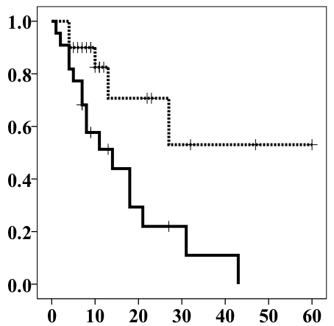
Stage IV 肺癌患者
悪玉キラーT細胞が増えると長生きできません !!
悪玉キラーT細胞 < 0.065
生存率
Log rank
P = 0.008
悪玉キラーT細胞 > 0.065
生存期間 (月)
くまもと免疫統合医療クリニック

Slide 6
水素ガスによる悪玉キラーT細胞の低下
(22/41=54%)
before
after
悪玉キラーT細胞
くまもと免疫統合医療クリニック

Slide 7
水素ガスは悪玉キラーT細胞を増加させる
(19/41=46 %)
before
after
悪玉キラーT細胞
くまもと免疫統合医療クリニック

Slide 8
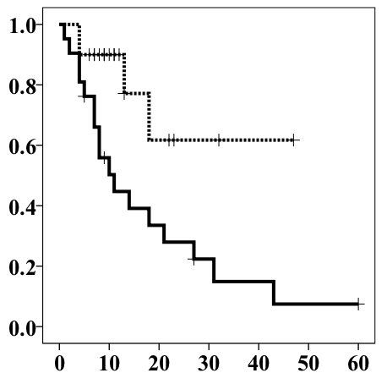
Stage IV 肺癌患者
水素ガスで悪玉キラーT細胞が減ると予後が改善
悪玉キラーT細胞 < 0.81
生存率
Log rank
P = 0.009
悪玉キラーT細胞
> 0.81
生存期間 (月)
くまもと免疫統合医療クリニック

Slide 9
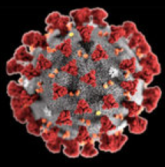
水素ガスは、悪玉キラーT細胞を回復させる
Tim3
PD-1
水素ガス
キラーT細胞
悪玉キラーT細胞
くまもと免疫統合医療クリニック

Slide 10
PD-1
Tim3
PD-1
老化
ガン etc
老化
ガン etc
キラーT細胞
悪玉キラーT細胞
超悪玉キラーT細胞
くまもと免疫統合医療クリニック

Slide 11
水素はこころも元気にする ?!
すごい水素パワー !!
1. ガンに効く
2. 色白になる
3. こころが元気になる
4. 新型コロナにも効く
5. 自己免疫性疾患にも効く
くまもと免疫統合医療クリニック

Slide 12
超悪玉キラーT細胞
子宮ガン患者
ご主人死亡
(5/2)
ご主人入退院
5/12
4/7
3/10
水素ガス
精神的ストレスで悪玉キラーT細胞が増加する !!
くまもと免疫統合医療クリニック

Slide 13
超悪玉キラーT細胞
ご主人死亡
(5/2)
水素ガス (-)
ご主人入退院
5/12
4/7
3/10
6/9
水素ガス
精神的ストレスで増加した悪玉キラーT細胞が
水素ガスで低下 !!
くまもと免疫統合医療クリニック

Slide 14
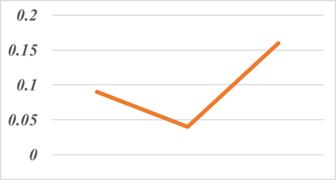
超悪玉キラーT細胞
子宮頸癌再発 50 yo 女性
職場の同僚に不満を述べた !!
水素ガス
くまもと免疫統合医療クリニック

Slide 15
水素ガスは新型コロナウイルスにも効く !!
すごい水素パワー !!
1. ガンに効く
2. 色白になる
3. こころが元気になる
4. 新型コロナにも効く
5. 自己免疫性疾患にも効く
くまもと免疫統合医療クリニック

Slide 16
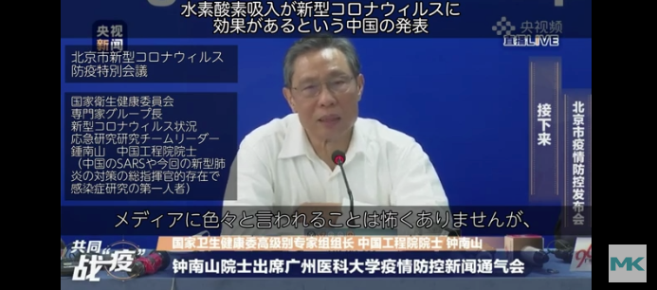
水素酸素吸入が新型コロナウイルスに
効果があるという中国の発表
中国の著名な呼吸器疾患専門医・鍾南山氏がCCTVで、水素・酸素混合ガス吸入器が新型コロナウイルによる肺炎治療に採用され、一定の効果を上げていると発表しました。
くまもと免疫統合医療クリニック

Slide 17
中国では今年2月、水素・酸素混合ガス吸入器が
国家Ⅲ類医療機器に認証されました。
くまもと免疫統合医療クリニック

Slide 18
何故、水素ガスが新型コロナウイルスに
有効なのか？
くまもと免疫統合医療クリニック

Slide 19
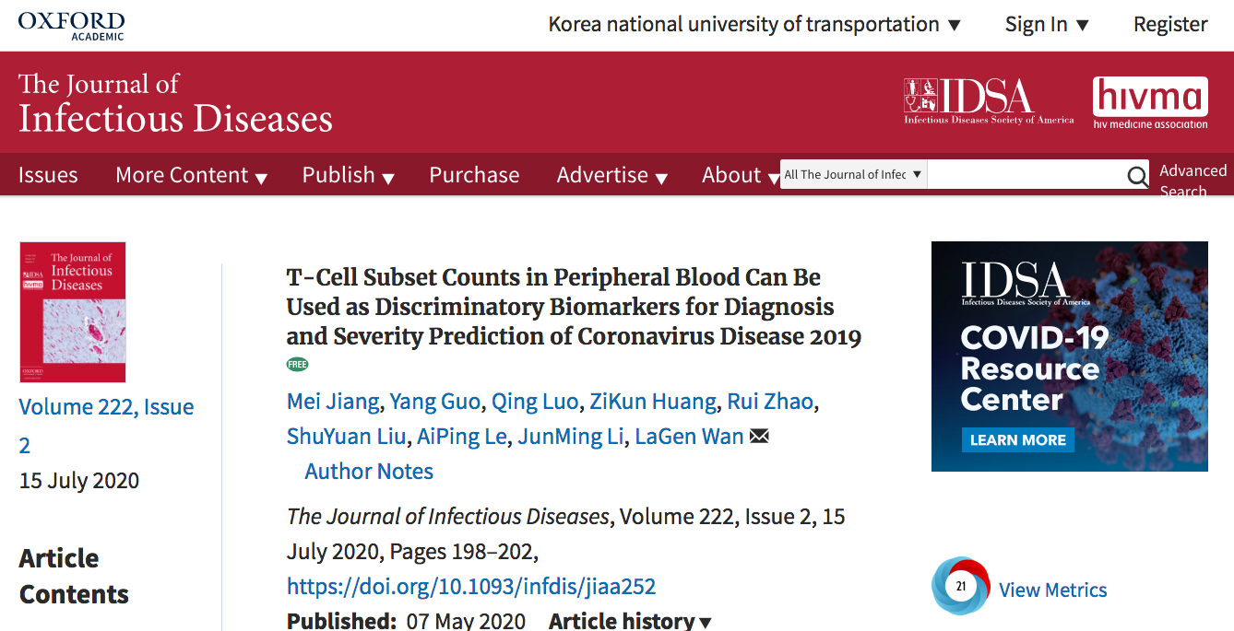
COVID-19患者において「キラーT細胞」が著しく減少
くまもと免疫統合医療クリニック

Slide 20
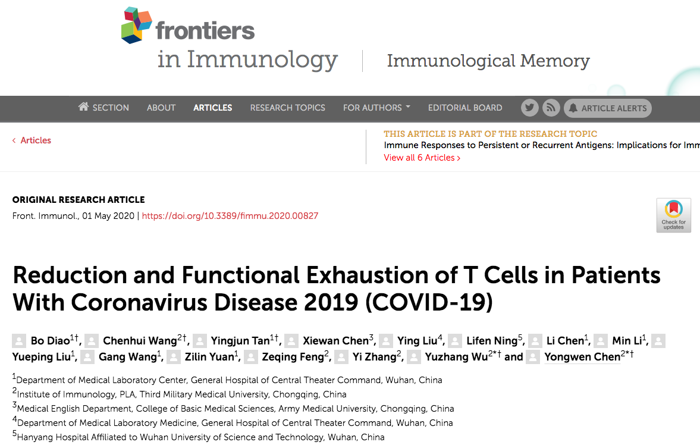
キラーT細胞数が生存率に関与高齢者（６０歳以上）では
キラーT細胞が減少しており、重症化との関連
くまもと免疫統合医療クリニック

Slide 21
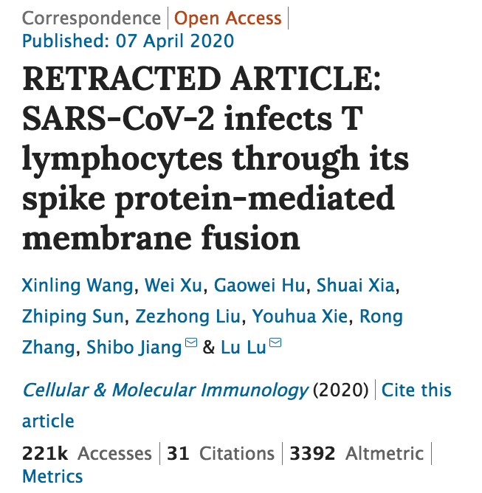
新型コロナウイルスがキラーT細胞に直接侵入
くまもと免疫統合医療クリニック

Slide 22
COVID-19の患者はT細胞の疲弊または枯渇を示す
バイオマーカー（ PD-1とTim-3）が有意に高かったのだ。
くまもと免疫統合医療クリニック

Slide 23
COVID-19は、キラーT細胞を減らす
COVID-19は、超悪玉キラーT細胞を増やす
PD-1
Tim3
PD-1
キラーT細胞
悪玉キラーT細胞
超悪玉キラーT細胞
くまもと免疫統合医療クリニック

Slide 24
水素ガスを吸ってない
4/20
5/20
6/20
7/20
8/20
くまもと免疫統合医療クリニック

Slide 25
水素ガスは超悪玉キラーT細胞が減少させる !!
新型コロナが改善する !!
（重篤化を防ぐ）
くまもと免疫統合医療クリニック

Slide 26
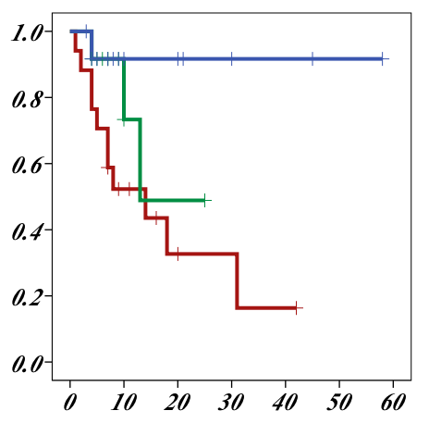
悪玉キラーT細胞（PDT+）
PDT+ < 0.05 (n = 13)
0.05 ≦ PDT+ < 0.10
(n = 12)
P=0.022
PDT+ ≧ 0.10 (n = 17)
くまもと免疫統合医療クリニック

Slide 27
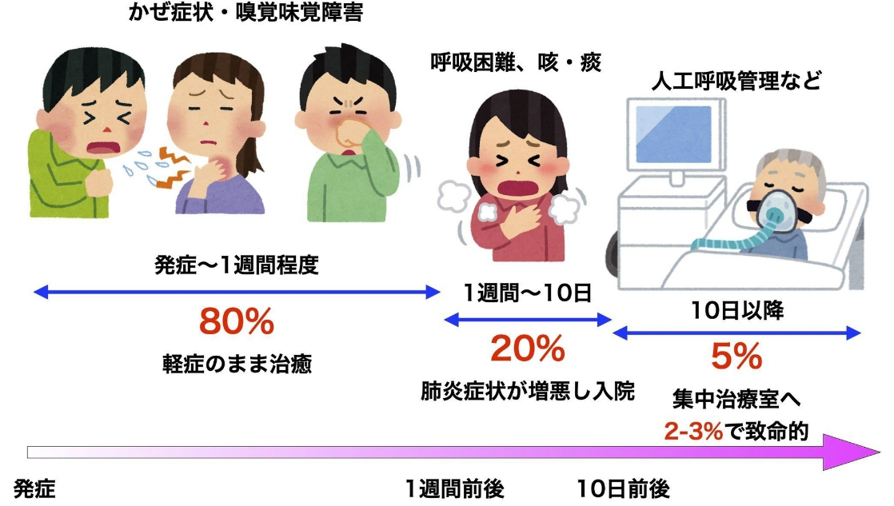
PDT分類 健康成人 がん患者
① PDT+ <0.05 30 (50%) 32 (25%)
② 0.05 ≦ PDT+ < 0.10 14 (23%) 43 (33%)
③ PDT+ ≧ 0.10 16 (27%) 54 (42%)
①
②
③
くまもと免疫統合医療クリニック

Slide 28
超悪玉キラーT細胞が少ない
超悪玉キラーT細胞が多い
くまもと免疫統合医療クリニック

Slide 29
水素ガスは自己免疫性疾患にも効く !?
すごい水素パワー !!
1. ガンに効く
2. 色白になる
3. こころが元気になる
4. 新型コロナにも効く
5. 自己免疫性疾患にも効く
くまもと免疫統合医療クリニック

Slide 30
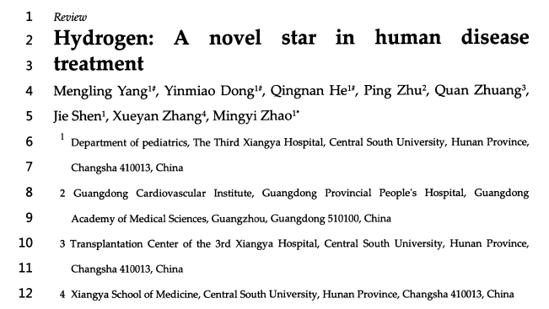
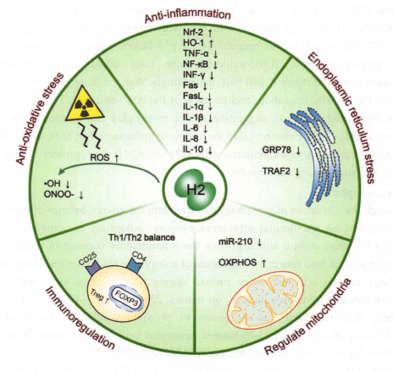
奇抜な
抗 炎 症
抗活性酸素
ミトコンドリアの制御
免疫のコントロール
(Th1/Th2 バランス)
くまもと免疫統合医療クリニック

Slide 31
Th1/Th2 バランス
Th1; ガンに強い免疫
Th2; 自己免疫性疾患に強い免疫
Th2
Th1
Th1
Th2
ガンに強い免疫
自己免疫性疾患に
強い免疫
（アトピー、クローン病、リュウマチ etc)
水素はTh1/Th2 バランスを調整する !
くまもと免疫統合医療クリニック

Slide 32
すごい水素パワー !!
1. ガンに効く
2. 色白になる
3. こころが元気になる
4. 新型コロナにも効く
5. 自己免疫性疾患にも効く
くまもと免疫統合医療クリニック

Slide 33
ご清聴ありがとうございました !!
くまもと免疫統合医療クリニック
くまもと免疫統合医療クリニック

